Slide 1
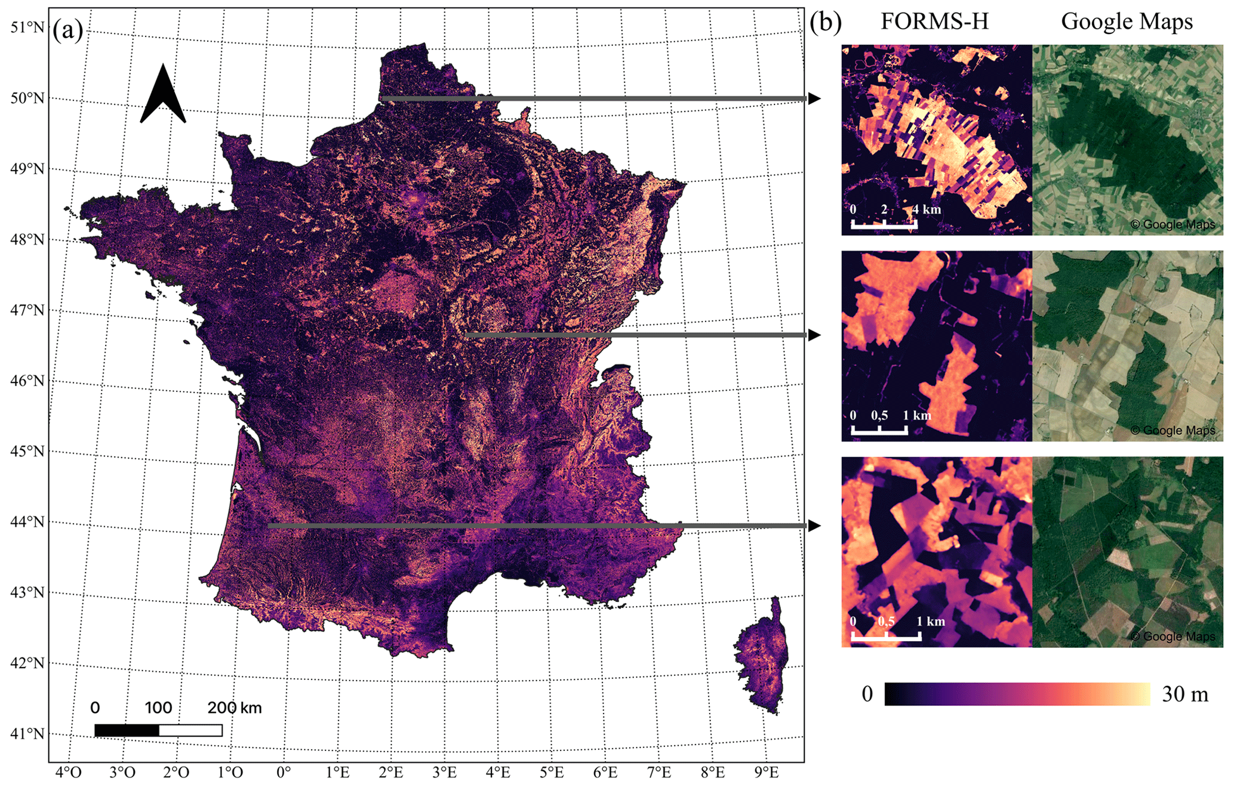
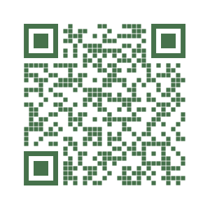
MONITOR
Système agile de monitoring écologique des forêts
Responsables du projet : Jérôme CHAVE & Camille PIPONIOT
CONTEXTE
Les progrès réalisés dans le domaine de la surveillance des forêts permettent de documenter les changements du couvert forestier mondial et du bilan carbone, et d'améliorer l'évaluation des risques.
Les inventaires forestiers, tout comme la télédétection, ont des limites et il est nécessaire de les combiner afin de fournir des informations précises, régulières et en temps réel sur l'état et la gestion des forêts, en accès libre.
OBJECTIFS
Fournir de nouvelles méthodes et de nouveaux outils (satellitaires et terrestres), ainsi que des protocoles de validation, afin d’ouvrir la voir à la mise en œuvre d’un système de surveillance à haute résolution, multi-source et national pour la France, y compris pour les territoires d’outre-mer.
Quels sont les changements et les facteurs de ces changements dans les forêts françaises ?
Fusion de données satellitaires (optiques, radar, LiDAR) et données au sol par apprentissage profond
Combinaison avec des informations socio-économiques sur l'ensemble du territoire
Comment la diversité biologique des forêts change dans l'espace et dans le temps ?
Développer des méthodes de surveillance pouvant être étendues à l'ensemble du territoire français : capteurs acoustiques, capteurs environnementaux microclimatiques, surveillance fondée sur l'ADN environnemental ; chaînes d’analyse pour le traitement des données et scénarios d’évolution future.
Quelle a été l’évolution passée des forêts françaises ?
cartographie historique de la couverture forestière à partir d'anciennes cartes et photos aériennes numérisées
reconstruction de la dynamique à long terme (milliers d’années) des forêts par l'analyse d'indicateurs biologiques et géochimiques (pollens, charbons, etc.)
ORGANISATION
WP1 – Coordination, consolidation et sensibilisation
1.1 Coordination scientifique
1.2 Sensibilisation
1.3 Vers un observatoire socio-écologique des forêts
WP2 – Surveillance forestière et télédétection
2.1 Cartographie forestière utilisant l’apprentissage profond
2.2 Attribuer les causes des changements forestiers
2.3 Surveillance forestière dans les territoires d’outre-mer français
WP3 – Surveillance de la biodiversité forestière
3.1 Surveillance des oiseaux et des chauves-souris
3.2 Diversité de la flore et du microclimat
3.3 Amélioration de la surveillance de la biodiversité dans les forêts protégées
3.4 Modéliser la dynamique de la biodiversité forestière
WP4 – La dynamique des forêts françaises dans une perspective à long terme
4.1 Changements à long terme dans la distribution, composition et dynamique des forêts
4.2 Enquêtes paléo-environnementales intégratives dans les forêts
Carte de la hauteur des arbres en France à une résolution de 10m pour l'année 2020.Exemples de prédiction de hauteur à trois endroits différents (à gauche) avec les images © Google map correspondantes de 2020, 2018 et 2019 (à droite). Les couleurs plus claires indiquent des hauteurs plus élevées.
Schwarz et al. 2023
RÉSULTATS ATTENDUS
Mettre en place des systèmes de surveillance globaux et annuels, validés rigoureusement
Attribuer les transitions de la canopée dans les forêts à des causes
Produire des données libres d’accès, une géodatabase, des publications scientifiques (en lien avec le projet NUM-DATA)
Fournir des outils de reconstitution et de prédiction (changements du paysage forestier)
Contact :
jerome.chave@univ-tlse3.fr
camille.piponiot-laroche@cirad.fr

